Slide 1
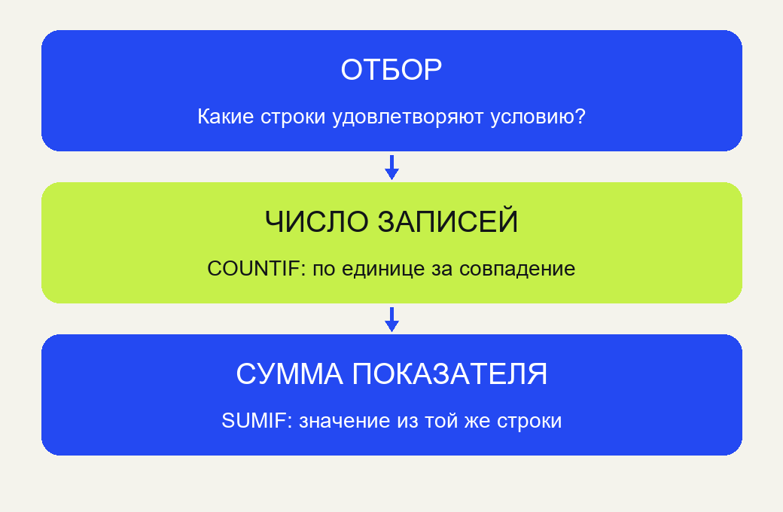
СЧЁТ И СУММА
Проверить условие.
Сохранить связь строк.
MediaSchool
Информатика, 9 класс
Notes:
Информатика, 9 класс. Слайд 1.
Место в сценарии: 0–2 мин.
Вопрос: Сначала выбери строки вручную.
Полное условие S0: Число 6 удовлетворяет условию x>=6? А условию x>6? Ключ: Первому да, второму нет. Критерий: Верны оба результата. Помощь: Проверь равенство порогу. До звонка готовый школьный редактор, заготовка, проверенные команды и личная папка. При 15 ПК роли A/B: каждый сам выполняет файловый маршрут, партнёр пока считает и пишет прогноз. При 30 ПК параллельно. Наблюдение или готовый файл учителя не заменяет личную работу. Установки и внешние аккаунты внутри урока не нужны. Иллюстрация концептуальная. Точные входные данные заданы текстом и редактируемыми таблицами/схемами.
[Sources]
https://edsoo.ru/wp-content/uploads/2025/07/2025_ooo_frp_informatika-7-9_baza.pdf
https://support.microsoft.com/en-us/excel/get-started/use-the-countif-function-in-microsoft-excel
https://support.microsoft.com/en-us/excel/functions/sumif-function
https://edsoo.ru/wp-content/uploads/2026/08/informatika.pdf
Изображение: оригинальная математическая схема MediaSchool, построенная программно по явно заданным данным. Не ImageGen. Пятнадцать оригинальных измеренных таблиц и схем; пять сохранённых иллюстраций «Сигнал». Формулы и основные таблицы PPTX редактируемые; растровые предметные схемы меняются через исходный генератор. Слайд 15 — авторская схема исходных записей, не интерфейс Excel. Подлинные собственные файлы и печатные страницы проверены отдельно. Разборы являются ожидаемыми ответами, не наблюдениями ученика.
[/Sources]

Slide 2

Старт: S0
6>=6 и 6>6.
Где равенство включено?
MediaSchool
02
Notes:
Информатика, 9 класс. Слайд 2.
Место в сценарии: 0–2 мин.
Вопрос: Где равенство включено?
Полное условие S0: Число 6 удовлетворяет условию x>=6? А условию x>6? Ключ: Первому да, второму нет. Критерий: Верны оба результата. Помощь: Проверь равенство порогу. До звонка готовый школьный редактор, заготовка, проверенные команды и личная папка. При 15 ПК роли A/B: каждый сам выполняет файловый маршрут, партнёр пока считает и пишет прогноз. При 30 ПК параллельно. Наблюдение или готовый файл учителя не заменяет личную работу. Установки и внешние аккаунты внутри урока не нужны. Иллюстрация концептуальная. Точные входные данные заданы текстом и редактируемыми таблицами/схемами.
[Sources]
https://edsoo.ru/wp-content/uploads/2025/07/2025_ooo_frp_informatika-7-9_baza.pdf
https://support.microsoft.com/en-us/excel/get-started/use-the-countif-function-in-microsoft-excel
https://support.microsoft.com/en-us/excel/functions/sumif-function
https://edsoo.ru/wp-content/uploads/2026/08/informatika.pdf
Изображение: ImageGen; концептуальная учебная иллюстрация, не документальный снимок. Точные математические примеры и таблицы набраны отдельно редактируемыми объектами.
[/Sources]

Slide 3
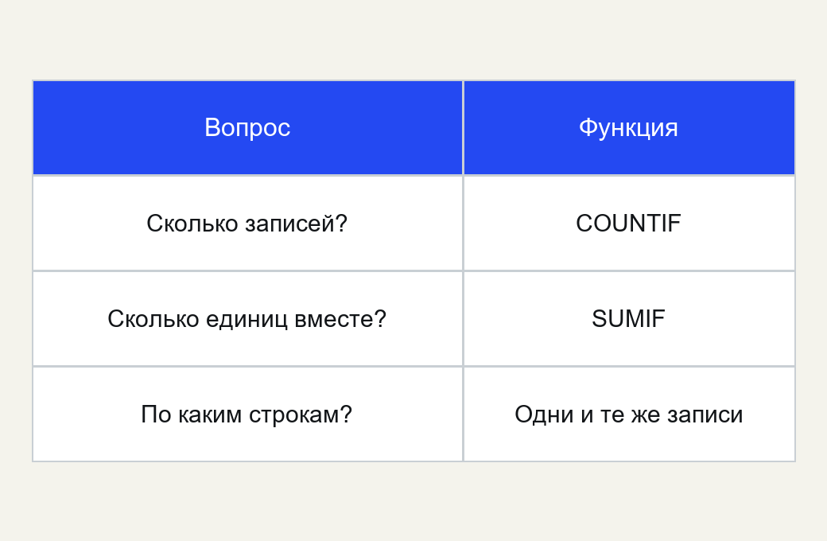
COUNTIF и SUMIF
Число записей и сумма показателя.
Функция | Получаем
COUNTIF | Число ячеек по критерию
SUMIF | Сумму показателя тех же строк
Важно: сумма чего?
MediaSchool
03
Notes:
Информатика, 9 класс. Слайд 3.
Место в сценарии: 2–5 мин.
Вопрос: Важно: сумма чего?
Памятка: COUNTIF/СЧЁТЕСЛИ считает ячейки диапазона, соответствующие одному критерию. Если каждая запись имеет одну числовую ячейку уровня, получается число подходящих записей. SUMIF/СУММЕСЛИ складывает соответствующие значения: SUMIF(диапазон_проверки, критерий, диапазон_суммы). В этом уроке уровни проверяем в B, количества складываем в C тех же строк; третьего аргумента не опускаем. Для «не меньше 6» критерий ">=6" в прямых двойных кавычках. Для числового порога F2 можно написать ">="&$F$2: & соединяет текст знака и число в критерий, а не заменяет AND. Сначала ручные ID/счёт/сумма, затем формулы. Диапазоны одинаковой формы и тех же строк; один столбец отдельно не переставляют. При отсутствии совпадений обе функции дают 0. SUMIF=0 отдельно не доказывает отсутствие строк: показатель выбранной записи может быть 0. Имена функций/разделители проверяются в школьном редакторе до урока. Модель: Другой набор: уровни 2,5,9. COUNTIF с ">=5" даёт 2 (5 и 9); с ">5" — 1 (9). Повторяющиеся значения в разных строках считаются отдельно, если удовлетворяют условию. До звонка готовый школьный редактор, заготовка, проверенные команды и личная папка. При 15 ПК роли A/B: каждый сам выполняет файловый маршрут, партнёр пока считает и пишет прогноз. При 30 ПК параллельно. Наблюдение или готовый файл учителя не заменяет личную работу. Установки и внешние аккаунты внутри урока не нужны. Иллюстрация концептуальная. Точные входные данные заданы текстом и редактируемыми таблицами/схемами.
[Sources]
https://edsoo.ru/wp-content/uploads/2025/07/2025_ooo_frp_informatika-7-9_baza.pdf
https://support.microsoft.com/en-us/excel/get-started/use-the-countif-function-in-microsoft-excel
https://support.microsoft.com/en-us/excel/functions/sumif-function
https://edsoo.ru/wp-content/uploads/2026/08/informatika.pdf
Изображение: оригинальная математическая схема MediaSchool, построенная программно по явно заданным данным. Не ImageGen. Пятнадцать оригинальных измеренных таблиц и схем; пять сохранённых иллюстраций «Сигнал». Формулы и основные таблицы PPTX редактируемые; растровые предметные схемы меняются через исходный генератор. Слайд 15 — авторская схема исходных записей, не интерфейс Excel. Подлинные собственные файлы и печатные страницы проверены отдельно. Разборы являются ожидаемыми ответами, не наблюдениями ученика.
[/Sources]

Slide 4
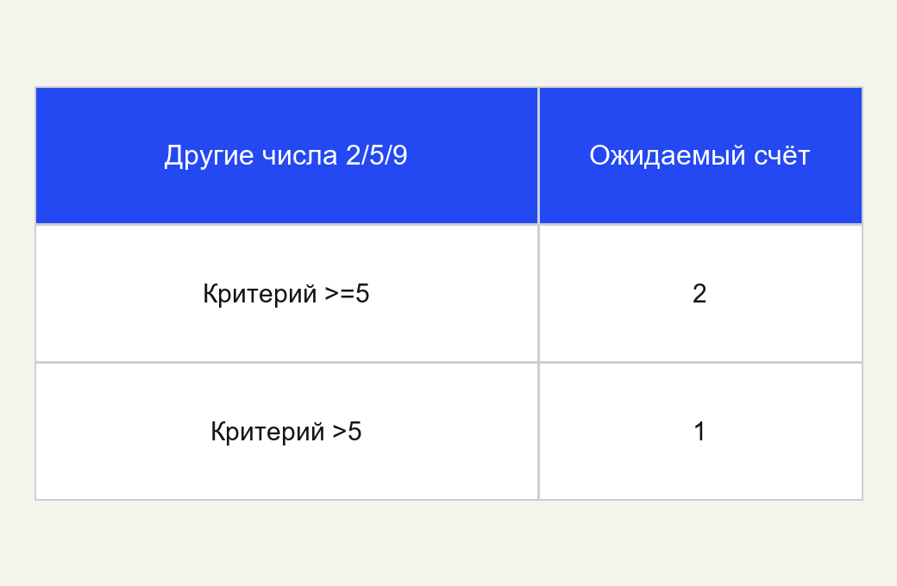
Другой подсчёт
Уровни: 2 / 5 / 9
">=5" → 2
">5" → 1
Прямые кавычки относятся к критерию.
MediaSchool
04
Notes:
Информатика, 9 класс. Слайд 4.
Место в сценарии: 2–5 мин.
Вопрос: Прямые кавычки относятся к критерию.
Памятка: COUNTIF/СЧЁТЕСЛИ считает ячейки диапазона, соответствующие одному критерию. Если каждая запись имеет одну числовую ячейку уровня, получается число подходящих записей. SUMIF/СУММЕСЛИ складывает соответствующие значения: SUMIF(диапазон_проверки, критерий, диапазон_суммы). В этом уроке уровни проверяем в B, количества складываем в C тех же строк; третьего аргумента не опускаем. Для «не меньше 6» критерий ">=6" в прямых двойных кавычках. Для числового порога F2 можно написать ">="&$F$2: & соединяет текст знака и число в критерий, а не заменяет AND. Сначала ручные ID/счёт/сумма, затем формулы. Диапазоны одинаковой формы и тех же строк; один столбец отдельно не переставляют. При отсутствии совпадений обе функции дают 0. SUMIF=0 отдельно не доказывает отсутствие строк: показатель выбранной записи может быть 0. Имена функций/разделители проверяются в школьном редакторе до урока. Модель: Другой набор: уровни 2,5,9. COUNTIF с ">=5" даёт 2 (5 и 9); с ">5" — 1 (9). Повторяющиеся значения в разных строках считаются отдельно, если удовлетворяют условию. До звонка готовый школьный редактор, заготовка, проверенные команды и личная папка. При 15 ПК роли A/B: каждый сам выполняет файловый маршрут, партнёр пока считает и пишет прогноз. При 30 ПК параллельно. Наблюдение или готовый файл учителя не заменяет личную работу. Установки и внешние аккаунты внутри урока не нужны. Иллюстрация концептуальная. Точные входные данные заданы текстом и редактируемыми таблицами/схемами.
[Sources]
https://edsoo.ru/wp-content/uploads/2025/07/2025_ooo_frp_informatika-7-9_baza.pdf
https://support.microsoft.com/en-us/excel/get-started/use-the-countif-function-in-microsoft-excel
https://support.microsoft.com/en-us/excel/functions/sumif-function
https://edsoo.ru/wp-content/uploads/2026/08/informatika.pdf
Изображение: оригинальная математическая схема MediaSchool, построенная программно по явно заданным данным. Не ImageGen. Пятнадцать оригинальных измеренных таблиц и схем; пять сохранённых иллюстраций «Сигнал». Формулы и основные таблицы PPTX редактируемые; растровые предметные схемы меняются через исходный генератор. Слайд 15 — авторская схема исходных записей, не интерфейс Excel. Подлинные собственные файлы и печатные страницы проверены отдельно. Разборы являются ожидаемыми ответами, не наблюдениями ученика.
[/Sources]

Slide 5
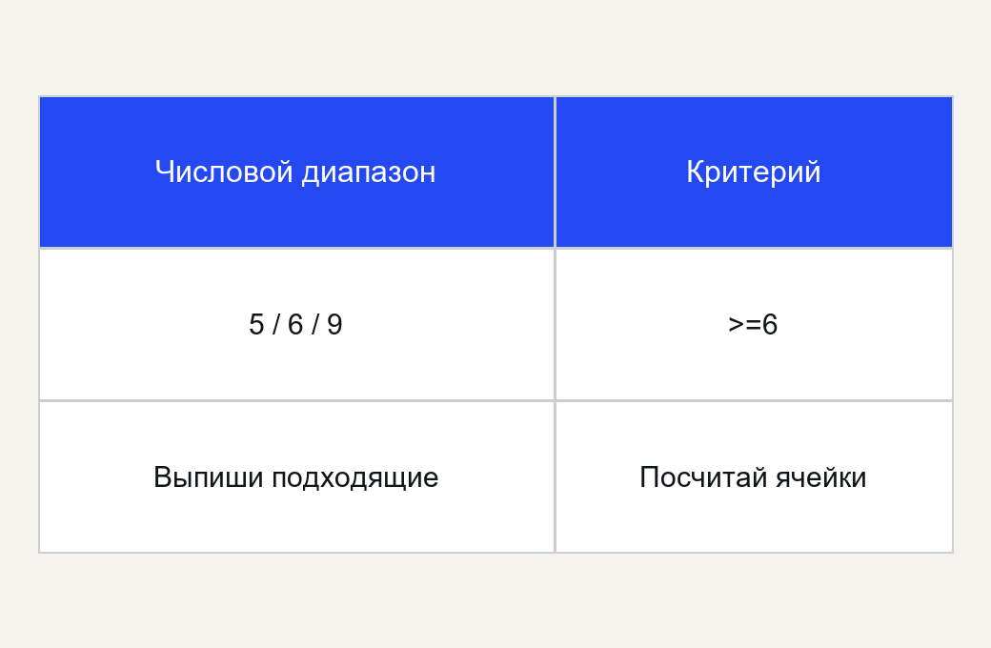
C1: порог включён
Числа 5,6,9; критерий ">=6".
Сначала выпиши подходящие числа.
MediaSchool
05
Notes:
Информатика, 9 класс. Слайд 5.
Место в сценарии: 5–8 мин.
Вопрос: Сначала выпиши подходящие числа.
Полное условие C1: В диапазоне три числа 5,6,9. COUNTIF проверяет условие ">=6". Сколько ячеек подходит? Выпиши сами числа. Ключ: 2 ячейки: 6 и 9. Критерий: Число 2 и обе подходящие величины. Помощь: По одному сравнению для каждого числа; равенство включено. До звонка готовый школьный редактор, заготовка, проверенные команды и личная папка. При 15 ПК роли A/B: каждый сам выполняет файловый маршрут, партнёр пока считает и пишет прогноз. При 30 ПК параллельно. Наблюдение или готовый файл учителя не заменяет личную работу. Установки и внешние аккаунты внутри урока не нужны. Иллюстрация концептуальная. Точные входные данные заданы текстом и редактируемыми таблицами/схемами.
[Sources]
https://edsoo.ru/wp-content/uploads/2025/07/2025_ooo_frp_informatika-7-9_baza.pdf
https://support.microsoft.com/en-us/excel/get-started/use-the-countif-function-in-microsoft-excel
https://support.microsoft.com/en-us/excel/functions/sumif-function
https://edsoo.ru/wp-content/uploads/2026/08/informatika.pdf
Изображение: оригинальная математическая схема MediaSchool, построенная программно по явно заданным данным. Не ImageGen. Пятнадцать оригинальных измеренных таблиц и схем; пять сохранённых иллюстраций «Сигнал». Формулы и основные таблицы PPTX редактируемые; растровые предметные схемы меняются через исходный генератор. Слайд 15 — авторская схема исходных записей, не интерфейс Excel. Подлинные собственные файлы и печатные страницы проверены отдельно. Разборы являются ожидаемыми ответами, не наблюдениями ученика.
[/Sources]

Slide 6
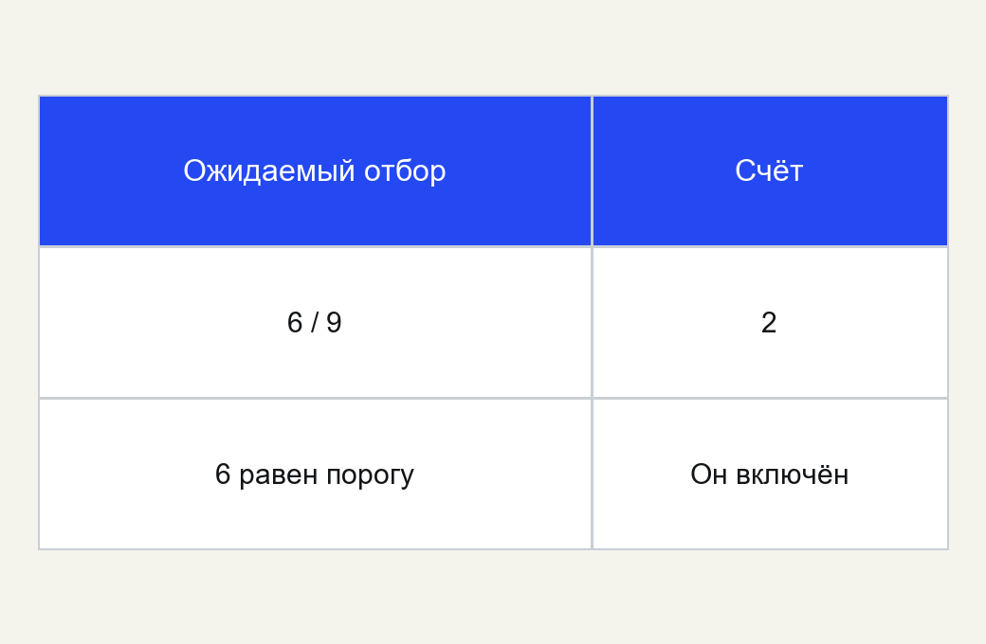
Проверка C1
Подходят 6 и 9: две ячейки.
Равное порогу значение учитывается.
MediaSchool
06
Notes:
Информатика, 9 класс. Слайд 6.
Место в сценарии: 5–8 мин.
Вопрос: Равное порогу значение учитывается.
Полное условие C1: В диапазоне три числа 5,6,9. COUNTIF проверяет условие ">=6". Сколько ячеек подходит? Выпиши сами числа. Ключ: 2 ячейки: 6 и 9. Критерий: Число 2 и обе подходящие величины. Помощь: По одному сравнению для каждого числа; равенство включено. До звонка готовый школьный редактор, заготовка, проверенные команды и личная папка. При 15 ПК роли A/B: каждый сам выполняет файловый маршрут, партнёр пока считает и пишет прогноз. При 30 ПК параллельно. Наблюдение или готовый файл учителя не заменяет личную работу. Установки и внешние аккаунты внутри урока не нужны. Иллюстрация концептуальная. Точные входные данные заданы текстом и редактируемыми таблицами/схемами.
[Sources]
https://edsoo.ru/wp-content/uploads/2025/07/2025_ooo_frp_informatika-7-9_baza.pdf
https://support.microsoft.com/en-us/excel/get-started/use-the-countif-function-in-microsoft-excel
https://support.microsoft.com/en-us/excel/functions/sumif-function
https://edsoo.ru/wp-content/uploads/2026/08/informatika.pdf
Изображение: оригинальная математическая схема MediaSchool, построенная программно по явно заданным данным. Не ImageGen. Пятнадцать оригинальных измеренных таблиц и схем; пять сохранённых иллюстраций «Сигнал». Формулы и основные таблицы PPTX редактируемые; растровые предметные схемы меняются через исходный генератор. Слайд 15 — авторская схема исходных записей, не интерфейс Excel. Подлинные собственные файлы и печатные страницы проверены отдельно. Разборы являются ожидаемыми ответами, не наблюдениями ученика.
[/Sources]

Slide 7
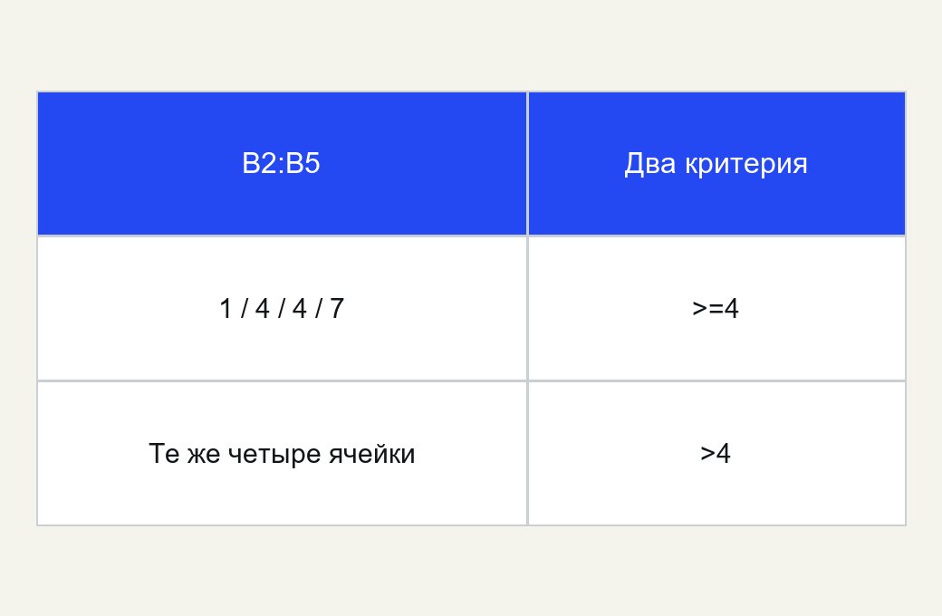
A1: две одинаковые величины
B2:B5: 1 / 4 / 4 / 7
COUNTIF с ">=4" и ">4"
Две свои величины счётчика и причина различия.
MediaSchool
07
Notes:
Информатика, 9 класс. Слайд 7.
Место в сценарии: 8–11 мин.
Вопрос: Две свои величины счётчика и причина различия.
Полное условие A1: В B2:B5 записаны 1,4,4,7. Найди =COUNTIF(B2:B5, ">=4"). Что изменится с критерием ">4"? Объясни разницу. Ключ: Для >=4 результат 3 (4,4,7), для >4 результат 1 (7): два равных порогу значения перестали подходить. Критерий: Оба счётчика 3/1 и основание про границу; записи не удалять как дубликаты. Помощь: Две одинаковые величины в разных ячейках — две отдельные записи. До звонка готовый школьный редактор, заготовка, проверенные команды и личная папка. При 15 ПК роли A/B: каждый сам выполняет файловый маршрут, партнёр пока считает и пишет прогноз. При 30 ПК параллельно. Наблюдение или готовый файл учителя не заменяет личную работу. Установки и внешние аккаунты внутри урока не нужны. Иллюстрация концептуальная. Точные входные данные заданы текстом и редактируемыми таблицами/схемами.
[Sources]
https://edsoo.ru/wp-content/uploads/2025/07/2025_ooo_frp_informatika-7-9_baza.pdf
https://support.microsoft.com/en-us/excel/get-started/use-the-countif-function-in-microsoft-excel
https://support.microsoft.com/en-us/excel/functions/sumif-function
https://edsoo.ru/wp-content/uploads/2026/08/informatika.pdf
Изображение: оригинальная математическая схема MediaSchool, построенная программно по явно заданным данным. Не ImageGen. Пятнадцать оригинальных измеренных таблиц и схем; пять сохранённых иллюстраций «Сигнал». Формулы и основные таблицы PPTX редактируемые; растровые предметные схемы меняются через исходный генератор. Слайд 15 — авторская схема исходных записей, не интерфейс Excel. Подлинные собственные файлы и печатные страницы проверены отдельно. Разборы являются ожидаемыми ответами, не наблюдениями ученика.
[/Sources]

Slide 8
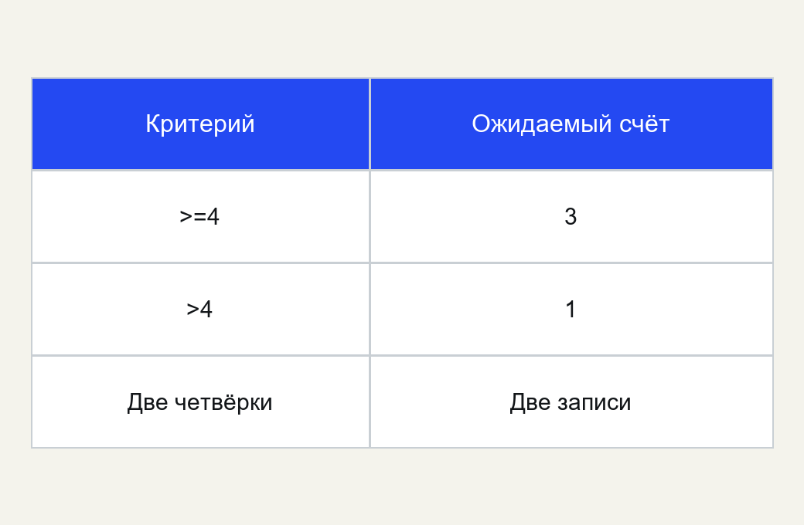
Проверка A1
">=4": 3
">4": 1
Две четвёрки — две записи
Условие проверяется для каждой ячейки.
MediaSchool
08
Notes:
Информатика, 9 класс. Слайд 8.
Место в сценарии: 8–11 мин.
Вопрос: Условие проверяется для каждой ячейки.
Полное условие A1: В B2:B5 записаны 1,4,4,7. Найди =COUNTIF(B2:B5, ">=4"). Что изменится с критерием ">4"? Объясни разницу. Ключ: Для >=4 результат 3 (4,4,7), для >4 результат 1 (7): два равных порогу значения перестали подходить. Критерий: Оба счётчика 3/1 и основание про границу; записи не удалять как дубликаты. Помощь: Две одинаковые величины в разных ячейках — две отдельные записи. До звонка готовый школьный редактор, заготовка, проверенные команды и личная папка. При 15 ПК роли A/B: каждый сам выполняет файловый маршрут, партнёр пока считает и пишет прогноз. При 30 ПК параллельно. Наблюдение или готовый файл учителя не заменяет личную работу. Установки и внешние аккаунты внутри урока не нужны. Иллюстрация концептуальная. Точные входные данные заданы текстом и редактируемыми таблицами/схемами.
[Sources]
https://edsoo.ru/wp-content/uploads/2025/07/2025_ooo_frp_informatika-7-9_baza.pdf
https://support.microsoft.com/en-us/excel/get-started/use-the-countif-function-in-microsoft-excel
https://support.microsoft.com/en-us/excel/functions/sumif-function
https://edsoo.ru/wp-content/uploads/2026/08/informatika.pdf
Изображение: оригинальная математическая схема MediaSchool, построенная программно по явно заданным данным. Не ImageGen. Пятнадцать оригинальных измеренных таблиц и схем; пять сохранённых иллюстраций «Сигнал». Формулы и основные таблицы PPTX редактируемые; растровые предметные схемы меняются через исходный генератор. Слайд 15 — авторская схема исходных записей, не интерфейс Excel. Подлинные собственные файлы и печатные страницы проверены отдельно. Разборы являются ожидаемыми ответами, не наблюдениями ученика.
[/Sources]

Slide 9

Две минуты без экрана
Убрать проекцию, сменить позу, посмотреть вдаль.
Две минуты без проекции.
MediaSchool
09
Notes:
Информатика, 9 класс. Слайд 9.
Место в сценарии: 11–13 мин.
Вопрос: Без заданий и обсуждения.
Показать напоминание до начала, затем убрать проекцию. Две полные минуты без экрана, заданий, опроса и обсуждения. До звонка готовый школьный редактор, заготовка, проверенные команды и личная папка. При 15 ПК роли A/B: каждый сам выполняет файловый маршрут, партнёр пока считает и пишет прогноз. При 30 ПК параллельно. Наблюдение или готовый файл учителя не заменяет личную работу. Установки и внешние аккаунты внутри урока не нужны. Иллюстрация концептуальная. Точные входные данные заданы текстом и редактируемыми таблицами/схемами.
[Sources]
https://edsoo.ru/wp-content/uploads/2025/07/2025_ooo_frp_informatika-7-9_baza.pdf
https://support.microsoft.com/en-us/excel/get-started/use-the-countif-function-in-microsoft-excel
https://support.microsoft.com/en-us/excel/functions/sumif-function
https://edsoo.ru/wp-content/uploads/2026/08/informatika.pdf
Изображение: ImageGen; концептуальная учебная иллюстрация, не документальный снимок. Точные математические примеры и таблицы набраны отдельно редактируемыми объектами.
[/Sources]

Slide 10
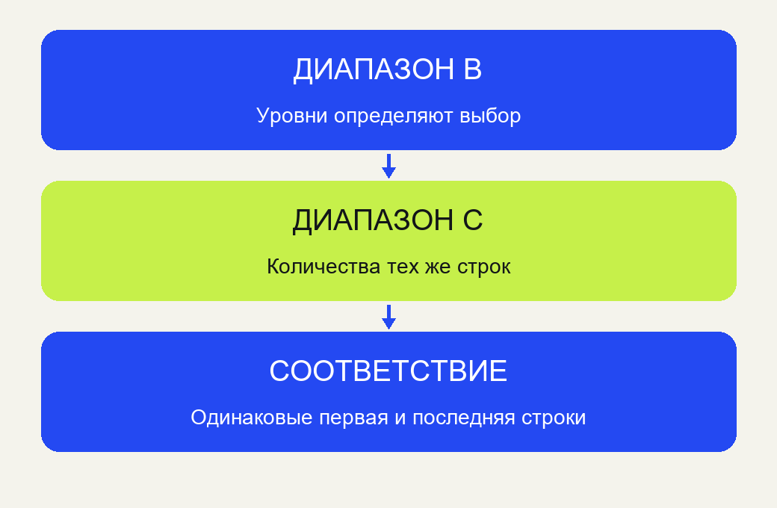
Те же строки, другой столбец
Проверить уровень в B; сложить количество в C той же строки.
Равная длина ещё не гарантирует соответствие.
MediaSchool
10
Notes:
Информатика, 9 класс. Слайд 10.
Место в сценарии: 13–16 мин.
Вопрос: Равная длина ещё не гарантирует соответствие.
Памятка: COUNTIF/СЧЁТЕСЛИ считает ячейки диапазона, соответствующие одному критерию. Если каждая запись имеет одну числовую ячейку уровня, получается число подходящих записей. SUMIF/СУММЕСЛИ складывает соответствующие значения: SUMIF(диапазон_проверки, критерий, диапазон_суммы). В этом уроке уровни проверяем в B, количества складываем в C тех же строк; третьего аргумента не опускаем. Для «не меньше 6» критерий ">=6" в прямых двойных кавычках. Для числового порога F2 можно написать ">="&$F$2: & соединяет текст знака и число в критерий, а не заменяет AND. Сначала ручные ID/счёт/сумма, затем формулы. Диапазоны одинаковой формы и тех же строк; один столбец отдельно не переставляют. При отсутствии совпадений обе функции дают 0. SUMIF=0 отдельно не доказывает отсутствие строк: показатель выбранной записи может быть 0. Имена функций/разделители проверяются в школьном редакторе до урока. Модель: Другой набор пар «уровень; количество»: (1; 4), (4; 7), (6; 2). Для уровня>=4 выбраны 2 записи, сумма количеств 7+2=9. Если уровни B2:B4, количества C2:C4: =SUMIF(B2:B4, ">=4", C2:C4). До звонка готовый школьный редактор, заготовка, проверенные команды и личная папка. При 15 ПК роли A/B: каждый сам выполняет файловый маршрут, партнёр пока считает и пишет прогноз. При 30 ПК параллельно. Наблюдение или готовый файл учителя не заменяет личную работу. Установки и внешние аккаунты внутри урока не нужны. Иллюстрация концептуальная. Точные входные данные заданы текстом и редактируемыми таблицами/схемами.
[Sources]
https://edsoo.ru/wp-content/uploads/2025/07/2025_ooo_frp_informatika-7-9_baza.pdf
https://support.microsoft.com/en-us/excel/get-started/use-the-countif-function-in-microsoft-excel
https://support.microsoft.com/en-us/excel/functions/sumif-function
https://edsoo.ru/wp-content/uploads/2026/08/informatika.pdf
Изображение: оригинальная математическая схема MediaSchool, построенная программно по явно заданным данным. Не ImageGen. Пятнадцать оригинальных измеренных таблиц и схем; пять сохранённых иллюстраций «Сигнал». Формулы и основные таблицы PPTX редактируемые; растровые предметные схемы меняются через исходный генератор. Слайд 15 — авторская схема исходных записей, не интерфейс Excel. Подлинные собственные файлы и печатные страницы проверены отдельно. Разборы являются ожидаемыми ответами, не наблюдениями ученика.
[/Sources]

Slide 11
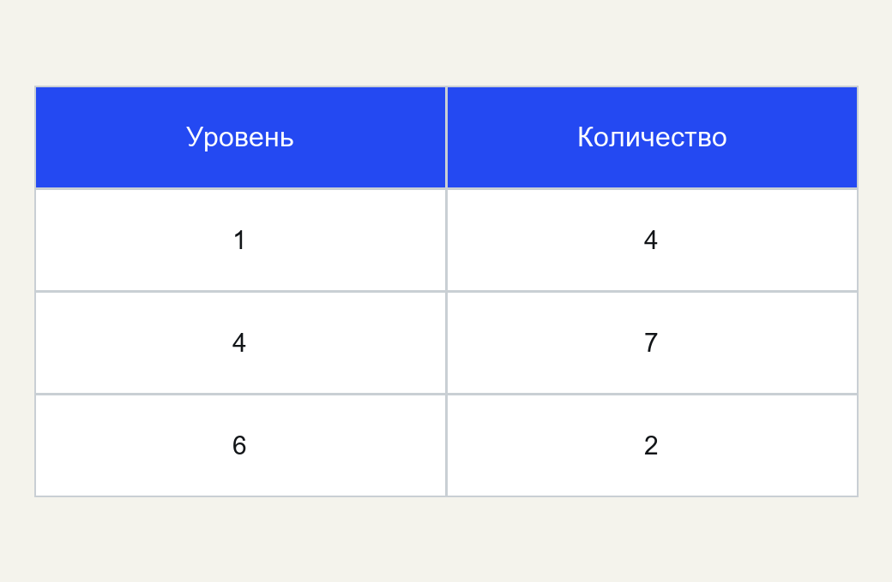
Другой пример суммы
=SUMIF(B2:B4, ">=4", C2:C4)
Пары: (1; 4), (4; 7), (6; 2)
Сумма: 7+2=9
Третий аргумент задаёт суммируемый показатель.
MediaSchool
11
Notes:
Информатика, 9 класс. Слайд 11.
Место в сценарии: 13–16 мин.
Вопрос: Третий аргумент задаёт суммируемый показатель.
Памятка: COUNTIF/СЧЁТЕСЛИ считает ячейки диапазона, соответствующие одному критерию. Если каждая запись имеет одну числовую ячейку уровня, получается число подходящих записей. SUMIF/СУММЕСЛИ складывает соответствующие значения: SUMIF(диапазон_проверки, критерий, диапазон_суммы). В этом уроке уровни проверяем в B, количества складываем в C тех же строк; третьего аргумента не опускаем. Для «не меньше 6» критерий ">=6" в прямых двойных кавычках. Для числового порога F2 можно написать ">="&$F$2: & соединяет текст знака и число в критерий, а не заменяет AND. Сначала ручные ID/счёт/сумма, затем формулы. Диапазоны одинаковой формы и тех же строк; один столбец отдельно не переставляют. При отсутствии совпадений обе функции дают 0. SUMIF=0 отдельно не доказывает отсутствие строк: показатель выбранной записи может быть 0. Имена функций/разделители проверяются в школьном редакторе до урока. Модель: Другой набор пар «уровень; количество»: (1; 4), (4; 7), (6; 2). Для уровня>=4 выбраны 2 записи, сумма количеств 7+2=9. Если уровни B2:B4, количества C2:C4: =SUMIF(B2:B4, ">=4", C2:C4). До звонка готовый школьный редактор, заготовка, проверенные команды и личная папка. При 15 ПК роли A/B: каждый сам выполняет файловый маршрут, партнёр пока считает и пишет прогноз. При 30 ПК параллельно. Наблюдение или готовый файл учителя не заменяет личную работу. Установки и внешние аккаунты внутри урока не нужны. Иллюстрация концептуальная. Точные входные данные заданы текстом и редактируемыми таблицами/схемами.
[Sources]
https://edsoo.ru/wp-content/uploads/2025/07/2025_ooo_frp_informatika-7-9_baza.pdf
https://support.microsoft.com/en-us/excel/get-started/use-the-countif-function-in-microsoft-excel
https://support.microsoft.com/en-us/excel/functions/sumif-function
https://edsoo.ru/wp-content/uploads/2026/08/informatika.pdf
Изображение: оригинальная математическая схема MediaSchool, построенная программно по явно заданным данным. Не ImageGen. Пятнадцать оригинальных измеренных таблиц и схем; пять сохранённых иллюстраций «Сигнал». Формулы и основные таблицы PPTX редактируемые; растровые предметные схемы меняются через исходный генератор. Слайд 15 — авторская схема исходных записей, не интерфейс Excel. Подлинные собственные файлы и печатные страницы проверены отдельно. Разборы являются ожидаемыми ответами, не наблюдениями ученика.
[/Sources]

Slide 12
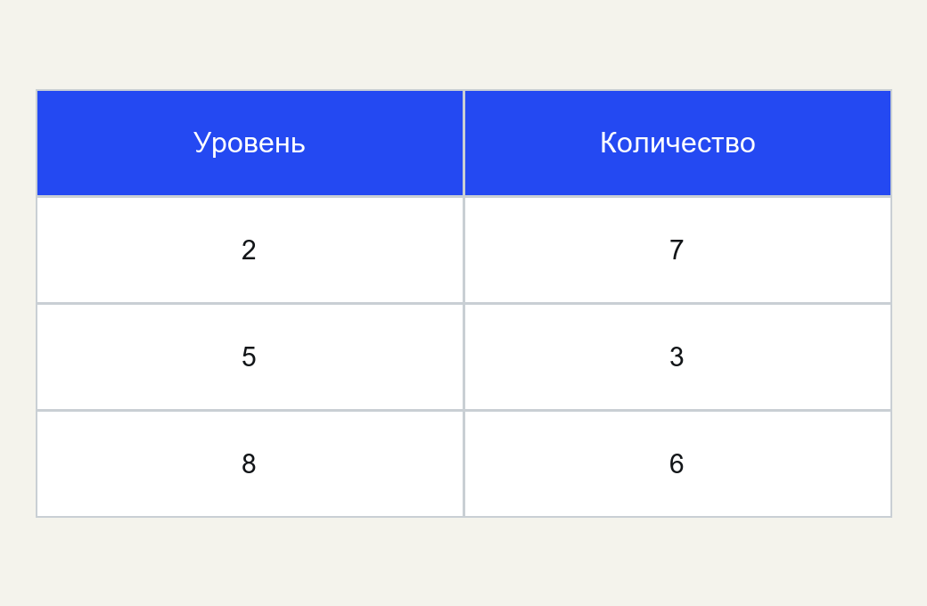
A2: выбери пары
(2; 7), (5; 3), (8; 6); уровень>=5.
Число записей, сумма количеств и проверка диапазонов.
MediaSchool
12
Notes:
Информатика, 9 класс. Слайд 12.
Место в сценарии: 13–16 мин.
Вопрос: Число записей, сумма количеств и проверка диапазонов.
Полное условие A2: В строках 2–4 пары «уровень; количество»: (2; 7), (5; 3), (8; 6). Условие B2:B4>=5. Сколько записей подходит и какую сумму даст =SUMIF(B2:B4, ">=5", C2:C4)? Почему C3:C5 вместо C2:C4 не подходит? Ключ: Подходят строки 3 и 4: 2 записи, сумма 3+6=9. C3:C5 смещён на строку и связывает проверяемую запись с чужим количеством; одинаковая длина не восстанавливает соответствие. Критерий: Счётчик 2, сумма 9 и объяснение смещения; не требовать названия ошибки редактора. Помощь: Сначала отметить строки по B, затем брать C именно в этих строках. До звонка готовый школьный редактор, заготовка, проверенные команды и личная папка. При 15 ПК роли A/B: каждый сам выполняет файловый маршрут, партнёр пока считает и пишет прогноз. При 30 ПК параллельно. Наблюдение или готовый файл учителя не заменяет личную работу. Установки и внешние аккаунты внутри урока не нужны. Иллюстрация концептуальная. Точные входные данные заданы текстом и редактируемыми таблицами/схемами.
[Sources]
https://edsoo.ru/wp-content/uploads/2025/07/2025_ooo_frp_informatika-7-9_baza.pdf
https://support.microsoft.com/en-us/excel/get-started/use-the-countif-function-in-microsoft-excel
https://support.microsoft.com/en-us/excel/functions/sumif-function
https://edsoo.ru/wp-content/uploads/2026/08/informatika.pdf
Изображение: оригинальная математическая схема MediaSchool, построенная программно по явно заданным данным. Не ImageGen. Пятнадцать оригинальных измеренных таблиц и схем; пять сохранённых иллюстраций «Сигнал». Формулы и основные таблицы PPTX редактируемые; растровые предметные схемы меняются через исходный генератор. Слайд 15 — авторская схема исходных записей, не интерфейс Excel. Подлинные собственные файлы и печатные страницы проверены отдельно. Разборы являются ожидаемыми ответами, не наблюдениями ученика.
[/Sources]

Slide 13
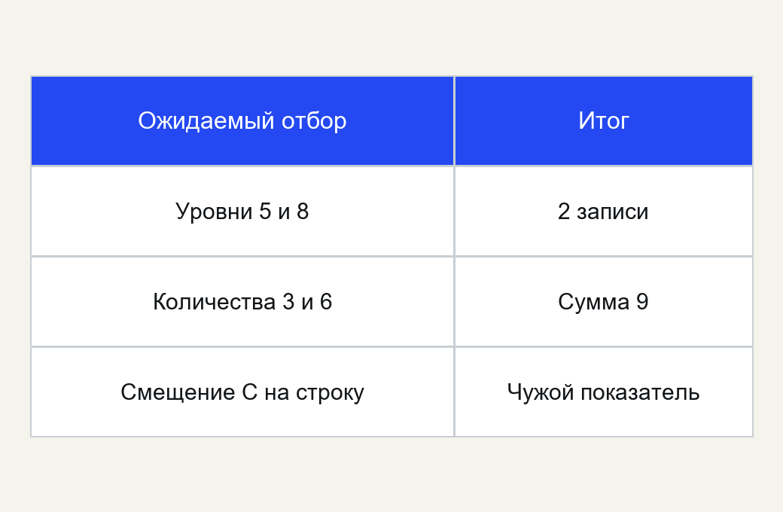
Проверка A2
Две записи; количества 3 и 6 дают 9.
C3:C5 вместо C2:C4 связывает чужие строки.
MediaSchool
13
Notes:
Информатика, 9 класс. Слайд 13.
Место в сценарии: 13–16 мин.
Вопрос: C3:C5 вместо C2:C4 связывает чужие строки.
Полное условие A2: В строках 2–4 пары «уровень; количество»: (2; 7), (5; 3), (8; 6). Условие B2:B4>=5. Сколько записей подходит и какую сумму даст =SUMIF(B2:B4, ">=5", C2:C4)? Почему C3:C5 вместо C2:C4 не подходит? Ключ: Подходят строки 3 и 4: 2 записи, сумма 3+6=9. C3:C5 смещён на строку и связывает проверяемую запись с чужим количеством; одинаковая длина не восстанавливает соответствие. Критерий: Счётчик 2, сумма 9 и объяснение смещения; не требовать названия ошибки редактора. Помощь: Сначала отметить строки по B, затем брать C именно в этих строках. До звонка готовый школьный редактор, заготовка, проверенные команды и личная папка. При 15 ПК роли A/B: каждый сам выполняет файловый маршрут, партнёр пока считает и пишет прогноз. При 30 ПК параллельно. Наблюдение или готовый файл учителя не заменяет личную работу. Установки и внешние аккаунты внутри урока не нужны. Иллюстрация концептуальная. Точные входные данные заданы текстом и редактируемыми таблицами/схемами.
[Sources]
https://edsoo.ru/wp-content/uploads/2025/07/2025_ooo_frp_informatika-7-9_baza.pdf
https://support.microsoft.com/en-us/excel/get-started/use-the-countif-function-in-microsoft-excel
https://support.microsoft.com/en-us/excel/functions/sumif-function
https://edsoo.ru/wp-content/uploads/2026/08/informatika.pdf
Изображение: оригинальная математическая схема MediaSchool, построенная программно по явно заданным данным. Не ImageGen. Пятнадцать оригинальных измеренных таблиц и схем; пять сохранённых иллюстраций «Сигнал». Формулы и основные таблицы PPTX редактируемые; растровые предметные схемы меняются через исходный генератор. Слайд 15 — авторская схема исходных записей, не интерфейс Excel. Подлинные собственные файлы и печатные страницы проверены отдельно. Разборы являются ожидаемыми ответами, не наблюдениями ученика.
[/Sources]

Slide 14
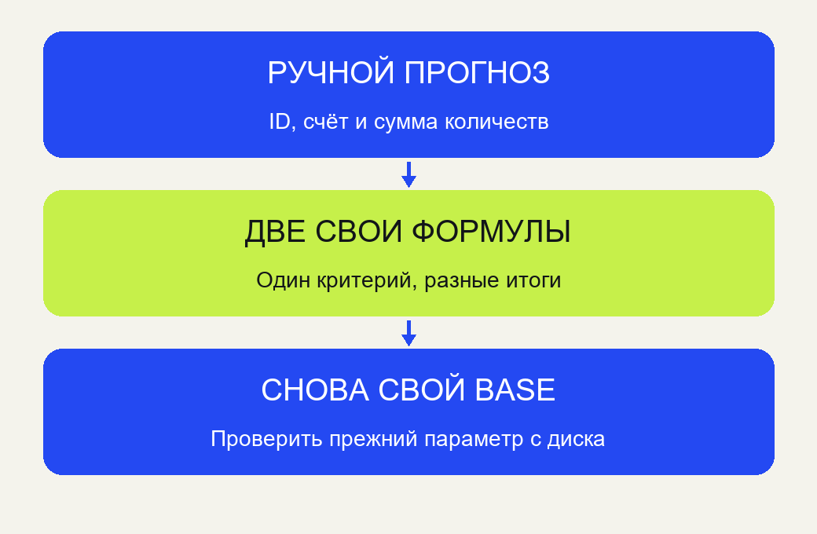
Своя книга: 18 минут
Свои COUNTIF/SUMIF → один новый порог → свой base.
Ручные ID и два разных показателя.
MediaSchool
14
Notes:
Информатика, 9 класс. Слайд 14.
Место в сценарии: 16–34 мин.
Вопрос: Ручные ID и два разных показателя.
Памятка: COUNTIF/СЧЁТЕСЛИ считает ячейки диапазона, соответствующие одному критерию. Если каждая запись имеет одну числовую ячейку уровня, получается число подходящих записей. SUMIF/СУММЕСЛИ складывает соответствующие значения: SUMIF(диапазон_проверки, критерий, диапазон_суммы). В этом уроке уровни проверяем в B, количества складываем в C тех же строк; третьего аргумента не опускаем. Для «не меньше 6» критерий ">=6" в прямых двойных кавычках. Для числового порога F2 можно написать ">="&$F$2: & соединяет текст знака и число в критерий, а не заменяет AND. Сначала ручные ID/счёт/сумма, затем формулы. Диапазоны одинаковой формы и тех же строк; один столбец отдельно не переставляют. При отсутствии совпадений обе функции дают 0. SUMIF=0 отдельно не доказывает отсутствие строк: показатель выбранной записи может быть 0. Имена функций/разделители проверяются в школьном редакторе до урока. Модель: Другой пример (не B1): S1 — уровень 2, количество 1; S2 — 5 и 4; S3 — 8 и 2. При пороге 5 подходят S2/S3: счёт 2, сумма 6. Только порог 7: S3, счёт 1, сумма 2. Новый base возвращает порог 5 и 2/6. До звонка готовый школьный редактор, заготовка, проверенные команды и личная папка. При 15 ПК роли A/B: каждый сам выполняет файловый маршрут, партнёр пока считает и пишет прогноз. При 30 ПК параллельно. Наблюдение или готовый файл учителя не заменяет личную работу. Установки и внешние аккаунты внутри урока не нужны. Иллюстрация концептуальная. Точные входные данные заданы текстом и редактируемыми таблицами/схемами.
[Sources]
https://edsoo.ru/wp-content/uploads/2025/07/2025_ooo_frp_informatika-7-9_baza.pdf
https://support.microsoft.com/en-us/excel/get-started/use-the-countif-function-in-microsoft-excel
https://support.microsoft.com/en-us/excel/functions/sumif-function
https://edsoo.ru/wp-content/uploads/2026/08/informatika.pdf
Изображение: оригинальная математическая схема MediaSchool, построенная программно по явно заданным данным. Не ImageGen. Пятнадцать оригинальных измеренных таблиц и схем; пять сохранённых иллюстраций «Сигнал». Формулы и основные таблицы PPTX редактируемые; растровые предметные схемы меняются через исходный генератор. Слайд 15 — авторская схема исходных записей, не интерфейс Excel. Подлинные собственные файлы и печатные страницы проверены отдельно. Разборы являются ожидаемыми ответами, не наблюдениями ученика.
[/Sources]

Slide 15
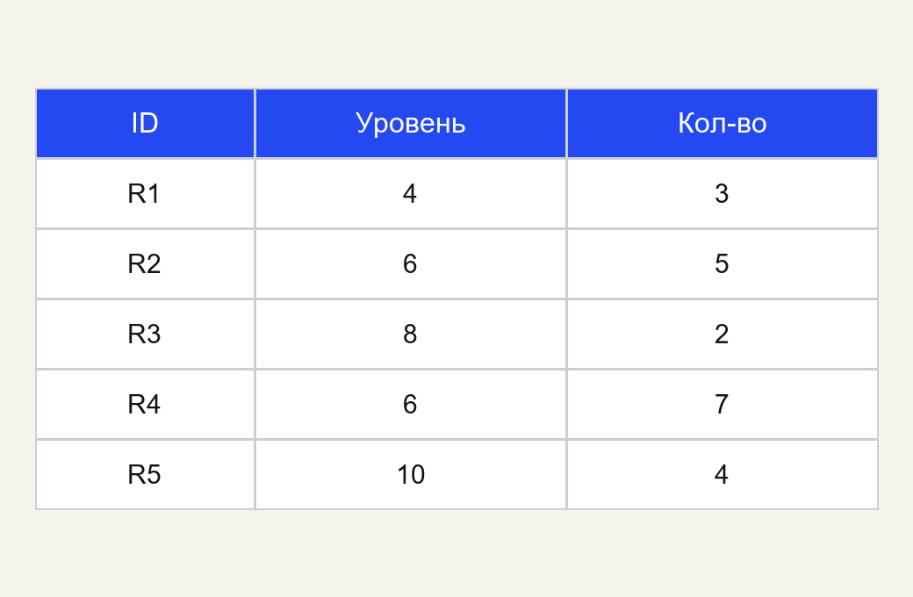
B1: критерий из параметра
">="&$F$2
COUNTIF(B5:B9, критерий)
SUMIF(B5:B9, критерий, C5:C9)
& соединяет текст знака и значение; это не AND.
MediaSchool
15
Notes:
Информатика, 9 класс. Слайд 15.
Место в сценарии: 16–34 мин.
Вопрос: & соединяет текст знака и значение; это не AND.
Полное условие B1: Открой чистую 030-condition-starter.xlsx, лист «Практика», добавь в A1 метку A либо B без имени. Записи R1–R5 находятся в строках 5–9: уровень B5:B9 = 4,6,8,6,10; количество C5:C9 = 3,5,2,7,4. Порог F2=6. E5 и F5 пусты. Условие: уровень не меньше порога. Сначала вручную выпиши подходящие ID, посчитай их и сложи соответствующие количества. В E5 введи свою =COUNTIF(B5:B9, ">="&$F$2), а в F5 свою =SUMIF(B5:B9, ">="&$F$2, C5:C9). Русский Excel с точкой с запятой: =СЧЁТЕСЛИ(B5:B9; ">="&$F$2) и =СУММЕСЛИ(B5:B9; ">="&$F$2; C5:C9). Применяй заранее проверенный вариант школьного редактора и прямые двойные кавычки. Символ & соединяет текст знака ">=" с числом из F2 в критерий; он не выполняет логическое И. Сверь оба результата с ручным отбором и проверь соответствие строк диапазонов 5–9. Сохрани свой 030-A-base.xlsx (либо B-base). Через «Сохранить как» создай отдельный 030-A-change.xlsx; до изменения F2 предскажи ID, количество и сумму для F2=9. Затем измени только F2 на 9, проверь и сохрани change. Закрой книгу, вновь открой собственный base; проверь F2, обе живые формулы и прежние результаты. Заполни три строки журнала и два своих имени файлов. При смене роли — чистая заготовка и новые имена; партнёр пока считает вручную. Ключ: Base: R2, R3, R4, R5, COUNTIF=4, SUMIF=5+2+7+4=18. Change при F2=9: только R5, 1 и 4. Вновь свой base: F2=6, прежние две формулы, 4 и 18. E5=COUNTIF(B5:B9, ">="&$F$2), F5=SUMIF(B5:B9, ">="&$F$2, C5:C9) либо эквивалентная проверенная локальная запись. Диапазоны начинаются и заканчиваются в одних строках; два своих сохранённых XLSX и реальное повторное открытие. Критерий: Каждый лично вводит обе живые формулы, сверяет ID/4/18, сохраняет base/change, получает 1/4 при новом пороге и открывает свой base с диска с 4/18. Журнал три состояния, два своих имени. Готовые результаты не заменяют действий. Помощь: Сначала свои ID и ручная сумма; третий аргумент SUMIF показывает, что именно складывать. До звонка готовый школьный редактор, заготовка, проверенные команды и личная папка. При 15 ПК роли A/B: каждый сам выполняет файловый маршрут, партнёр пока считает и пишет прогноз. При 30 ПК параллельно. Наблюдение или готовый файл учителя не заменяет личную работу. Установки и внешние аккаунты внутри урока не нужны. Иллюстрация концептуальная. Точные входные данные заданы текстом и редактируемыми таблицами/схемами.
[Sources]
https://edsoo.ru/wp-content/uploads/2025/07/2025_ooo_frp_informatika-7-9_baza.pdf
https://support.microsoft.com/en-us/excel/get-started/use-the-countif-function-in-microsoft-excel
https://support.microsoft.com/en-us/excel/functions/sumif-function
https://edsoo.ru/wp-content/uploads/2026/08/informatika.pdf
Изображение: оригинальная математическая схема MediaSchool, построенная программно по явно заданным данным. Не ImageGen. Пятнадцать оригинальных измеренных таблиц и схем; пять сохранённых иллюстраций «Сигнал». Формулы и основные таблицы PPTX редактируемые; растровые предметные схемы меняются через исходный генератор. Слайд 15 — авторская схема исходных записей, не интерфейс Excel. Подлинные собственные файлы и печатные страницы проверены отдельно. Разборы являются ожидаемыми ответами, не наблюдениями ученика.
[/Sources]

Slide 16
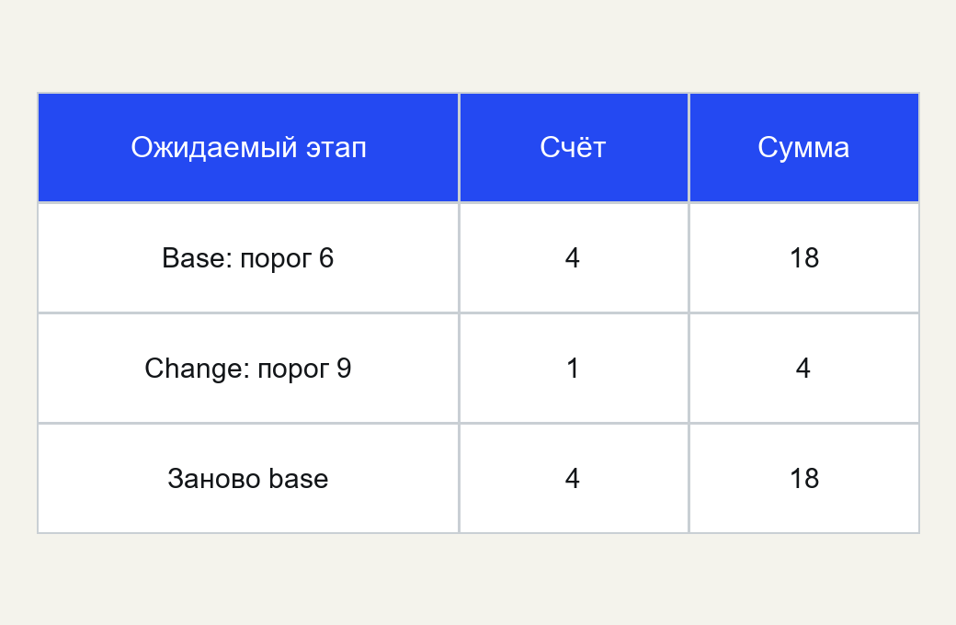
Разбор B1
Порог 6: R2, R3, R4, R5 → 4 и 18. Порог 9: R5 → 1 и 4.
Заново мой base: прежние 6, 4 и 18.
MediaSchool
16
Notes:
Информатика, 9 класс. Слайд 16.
Место в сценарии: 16–34 мин.
Вопрос: Заново мой base: прежние 6, 4 и 18.
Полное условие B1: Открой чистую 030-condition-starter.xlsx, лист «Практика», добавь в A1 метку A либо B без имени. Записи R1–R5 находятся в строках 5–9: уровень B5:B9 = 4,6,8,6,10; количество C5:C9 = 3,5,2,7,4. Порог F2=6. E5 и F5 пусты. Условие: уровень не меньше порога. Сначала вручную выпиши подходящие ID, посчитай их и сложи соответствующие количества. В E5 введи свою =COUNTIF(B5:B9, ">="&$F$2), а в F5 свою =SUMIF(B5:B9, ">="&$F$2, C5:C9). Русский Excel с точкой с запятой: =СЧЁТЕСЛИ(B5:B9; ">="&$F$2) и =СУММЕСЛИ(B5:B9; ">="&$F$2; C5:C9). Применяй заранее проверенный вариант школьного редактора и прямые двойные кавычки. Символ & соединяет текст знака ">=" с числом из F2 в критерий; он не выполняет логическое И. Сверь оба результата с ручным отбором и проверь соответствие строк диапазонов 5–9. Сохрани свой 030-A-base.xlsx (либо B-base). Через «Сохранить как» создай отдельный 030-A-change.xlsx; до изменения F2 предскажи ID, количество и сумму для F2=9. Затем измени только F2 на 9, проверь и сохрани change. Закрой книгу, вновь открой собственный base; проверь F2, обе живые формулы и прежние результаты. Заполни три строки журнала и два своих имени файлов. При смене роли — чистая заготовка и новые имена; партнёр пока считает вручную. Ключ: Base: R2, R3, R4, R5, COUNTIF=4, SUMIF=5+2+7+4=18. Change при F2=9: только R5, 1 и 4. Вновь свой base: F2=6, прежние две формулы, 4 и 18. E5=COUNTIF(B5:B9, ">="&$F$2), F5=SUMIF(B5:B9, ">="&$F$2, C5:C9) либо эквивалентная проверенная локальная запись. Диапазоны начинаются и заканчиваются в одних строках; два своих сохранённых XLSX и реальное повторное открытие. Критерий: Каждый лично вводит обе живые формулы, сверяет ID/4/18, сохраняет base/change, получает 1/4 при новом пороге и открывает свой base с диска с 4/18. Журнал три состояния, два своих имени. Готовые результаты не заменяют действий. Помощь: Сначала свои ID и ручная сумма; третий аргумент SUMIF показывает, что именно складывать. До звонка готовый школьный редактор, заготовка, проверенные команды и личная папка. При 15 ПК роли A/B: каждый сам выполняет файловый маршрут, партнёр пока считает и пишет прогноз. При 30 ПК параллельно. Наблюдение или готовый файл учителя не заменяет личную работу. Установки и внешние аккаунты внутри урока не нужны. Иллюстрация концептуальная. Точные входные данные заданы текстом и редактируемыми таблицами/схемами.
[Sources]
https://edsoo.ru/wp-content/uploads/2025/07/2025_ooo_frp_informatika-7-9_baza.pdf
https://support.microsoft.com/en-us/excel/get-started/use-the-countif-function-in-microsoft-excel
https://support.microsoft.com/en-us/excel/functions/sumif-function
https://edsoo.ru/wp-content/uploads/2026/08/informatika.pdf
Изображение: оригинальная математическая схема MediaSchool, построенная программно по явно заданным данным. Не ImageGen. Пятнадцать оригинальных измеренных таблиц и схем; пять сохранённых иллюстраций «Сигнал». Формулы и основные таблицы PPTX редактируемые; растровые предметные схемы меняются через исходный генератор. Слайд 15 — авторская схема исходных записей, не интерфейс Excel. Подлинные собственные файлы и печатные страницы проверены отдельно. Разборы являются ожидаемыми ответами, не наблюдениями ученика.
[/Sources]

Slide 17

Проверь вымышленный ответ ИИ
Вымышленный ответ для проверки
SUMIF без третьего аргумента: «сумма количеств 30».
Покажи, что именно сложено.
MediaSchool
17
Notes:
Информатика, 9 класс. Слайд 17.
Место в сценарии: 34–37 мин.
Вопрос: Покажи, что именно сложено.
Полное условие AI1: На данных B1 при пороге 6 вымышленный ИИ предлагает =SUMIF(B5:B9, ">=6") и говорит: «Сумма количеств равна 30». Проверь, какие величины он сложил, и исправь формулу и результат. Ключ: Он сложил уровни подходящих записей: 6+8+6+10=30. Нужны количества в C тех же строк: 5+2+7+4=18. Исправление =SUMIF(B5:B9, ">=6", C5:C9) или вариант с F2/локальной записью. Критерий: Конкретно различены уровни 30 и количества 18; указан правильный диапазон C5:C9. Помощь: Прочти вопрос «сумма чего?» и найди столбец показателя. До звонка готовый школьный редактор, заготовка, проверенные команды и личная папка. При 15 ПК роли A/B: каждый сам выполняет файловый маршрут, партнёр пока считает и пишет прогноз. При 30 ПК параллельно. Наблюдение или готовый файл учителя не заменяет личную работу. Установки и внешние аккаунты внутри урока не нужны. Иллюстрация концептуальная. Точные входные данные заданы текстом и редактируемыми таблицами/схемами.
[Sources]
https://edsoo.ru/wp-content/uploads/2025/07/2025_ooo_frp_informatika-7-9_baza.pdf
https://support.microsoft.com/en-us/excel/get-started/use-the-countif-function-in-microsoft-excel
https://support.microsoft.com/en-us/excel/functions/sumif-function
https://edsoo.ru/wp-content/uploads/2026/08/informatika.pdf
Изображение: ImageGen; концептуальная учебная иллюстрация, не документальный снимок. Точные математические примеры и таблицы набраны отдельно редактируемыми объектами.
[/Sources]

Slide 18

Исправь показатель
30 — сумма уровней 6+8+6+10; количества дают 18.
Нужен третий аргумент C5:C9.
MediaSchool
18
Notes:
Информатика, 9 класс. Слайд 18.
Место в сценарии: 34–37 мин.
Вопрос: Нужен третий аргумент C5:C9.
Полное условие AI1: На данных B1 при пороге 6 вымышленный ИИ предлагает =SUMIF(B5:B9, ">=6") и говорит: «Сумма количеств равна 30». Проверь, какие величины он сложил, и исправь формулу и результат. Ключ: Он сложил уровни подходящих записей: 6+8+6+10=30. Нужны количества в C тех же строк: 5+2+7+4=18. Исправление =SUMIF(B5:B9, ">=6", C5:C9) или вариант с F2/локальной записью. Критерий: Конкретно различены уровни 30 и количества 18; указан правильный диапазон C5:C9. Помощь: Прочти вопрос «сумма чего?» и найди столбец показателя. До звонка готовый школьный редактор, заготовка, проверенные команды и личная папка. При 15 ПК роли A/B: каждый сам выполняет файловый маршрут, партнёр пока считает и пишет прогноз. При 30 ПК параллельно. Наблюдение или готовый файл учителя не заменяет личную работу. Установки и внешние аккаунты внутри урока не нужны. Иллюстрация концептуальная. Точные входные данные заданы текстом и редактируемыми таблицами/схемами.
[Sources]
https://edsoo.ru/wp-content/uploads/2025/07/2025_ooo_frp_informatika-7-9_baza.pdf
https://support.microsoft.com/en-us/excel/get-started/use-the-countif-function-in-microsoft-excel
https://support.microsoft.com/en-us/excel/functions/sumif-function
https://edsoo.ru/wp-content/uploads/2026/08/informatika.pdf
Изображение: ImageGen; концептуальная учебная иллюстрация, не документальный снимок. Точные математические примеры и таблицы набраны отдельно редактируемыми объектами.
[/Sources]

Slide 19

Четыре минуты лично
E1: счёт; E2: сумма; E3: нет совпадений.
Полные условия в отдельном билете.
MediaSchool
19
Notes:
Информатика, 9 класс. Слайд 19.
Место в сценарии: 39–43 мин.
Вопрос: Полные условия в отдельном билете.
Четыре полные минуты индивидуально. Условия заранее на бумаге, проекцию выключить. Памятка и разобранные модели разрешены. Учитель не даёт общих или адресных учебных подсказок. Сбор после четырёх минут. Ключи ТОЛЬКО ПОСЛЕ СБОРА: E1: 2: значения 5 и 8. Критерий: Счётчик 2 и оба значения. E2: 2+5=7. Критерий: Сумма 7 и слагаемые 2/5. E3: COUNTIF=0, SUMIF=0; подходящих записей нет. Критерий: Оба нуля и отсутствие подходящих записей. До звонка готовый школьный редактор, заготовка, проверенные команды и личная папка. При 15 ПК роли A/B: каждый сам выполняет файловый маршрут, партнёр пока считает и пишет прогноз. При 30 ПК параллельно. Наблюдение или готовый файл учителя не заменяет личную работу. Установки и внешние аккаунты внутри урока не нужны. Иллюстрация концептуальная. Точные входные данные заданы текстом и редактируемыми таблицами/схемами.
[Sources]
https://edsoo.ru/wp-content/uploads/2025/07/2025_ooo_frp_informatika-7-9_baza.pdf
https://support.microsoft.com/en-us/excel/get-started/use-the-countif-function-in-microsoft-excel
https://support.microsoft.com/en-us/excel/functions/sumif-function
https://edsoo.ru/wp-content/uploads/2026/08/informatika.pdf
Изображение: ImageGen; концептуальная учебная иллюстрация, не документальный снимок. Точные математические примеры и таблицы набраны отдельно редактируемыми объектами.
[/Sources]

Slide 20
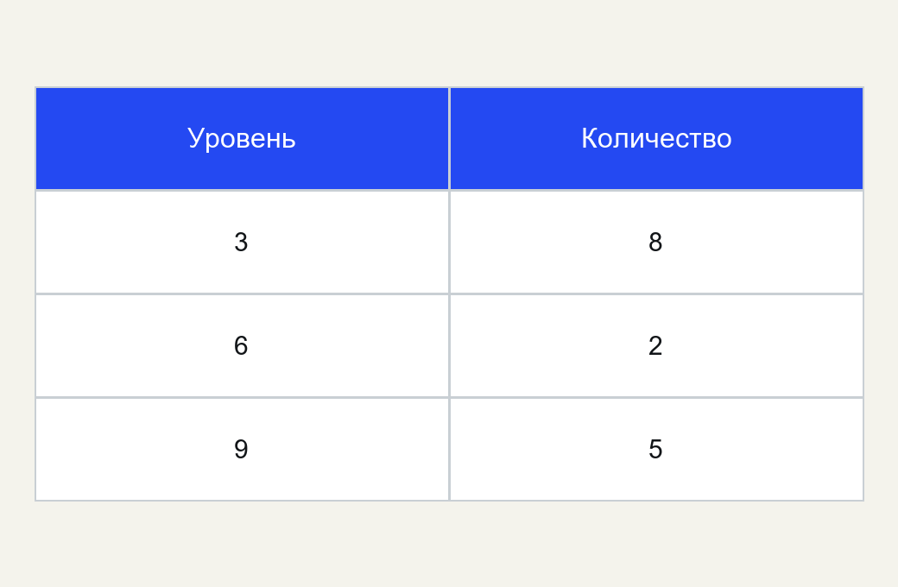
Следующий шаг
H1: два порога, два итога, соответствующие диапазоны.
5–7 минут с памяткой; домашний ПК не нужен.
MediaSchool
20
Notes:
Информатика, 9 класс. Слайд 20.
Место в сценарии: 43–45 мин.
Вопрос: 5–7 минут с памяткой; домашний ПК не нужен.
Полное условие H1: Пары «уровень; количество»: (3; 8), (6; 2), (9; 5). Критерий ">=6". Выпиши выбранные пары, число записей и сумму количеств. Затем повтори для ">=10". Назови два диапазона SUMIF, если уровни в B2:B4, а количества в C2:C4. Ключ: Для >=6 пары (6; 2), (9; 5), 2 записи, сумма 7. Для >=10 нет пар, 0 записей и сумма 0. Диапазон проверки B2:B4, диапазон суммы C2:C4, обе границы строк 2–4. Критерий: Оба отбора/счётчика/суммы и два соответствующих диапазона; компьютера не требуется. Помощь: Два разных вопроса: сколько записей и сколько единиц в этих записях. До звонка готовый школьный редактор, заготовка, проверенные команды и личная папка. При 15 ПК роли A/B: каждый сам выполняет файловый маршрут, партнёр пока считает и пишет прогноз. При 30 ПК параллельно. Наблюдение или готовый файл учителя не заменяет личную работу. Установки и внешние аккаунты внутри урока не нужны. Иллюстрация концептуальная. Точные входные данные заданы текстом и редактируемыми таблицами/схемами.
[Sources]
https://edsoo.ru/wp-content/uploads/2025/07/2025_ooo_frp_informatika-7-9_baza.pdf
https://support.microsoft.com/en-us/excel/get-started/use-the-countif-function-in-microsoft-excel
https://support.microsoft.com/en-us/excel/functions/sumif-function
https://edsoo.ru/wp-content/uploads/2026/08/informatika.pdf
Изображение: оригинальная математическая схема MediaSchool, построенная программно по явно заданным данным. Не ImageGen. Пятнадцать оригинальных измеренных таблиц и схем; пять сохранённых иллюстраций «Сигнал». Формулы и основные таблицы PPTX редактируемые; растровые предметные схемы меняются через исходный генератор. Слайд 15 — авторская схема исходных записей, не интерфейс Excel. Подлинные собственные файлы и печатные страницы проверены отдельно. Разборы являются ожидаемыми ответами, не наблюдениями ученика.
[/Sources]

